Slide 1
Clase 2
Spring cont - Anotaciones

Slide 2
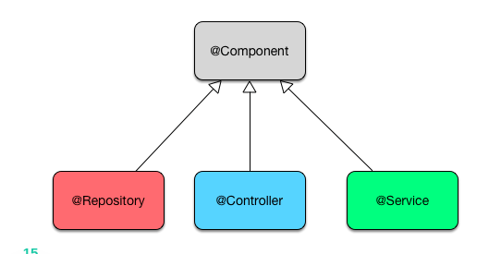
Estereotipos
Spring define un conjunto de anotaciones core que categorizan cada uno de los componentes asociandoles una responsabilidad concreta.

Slide 3
Estereotipos
@Component: Es el estereotipo general y permite anotar un bean para que Spring lo considere uno de sus objetos. Esto hará que Spring automáticamente lo registre y lo pueda inyectar como dependencia si es necesario. La clase se convierte en un componente de Spring Framework que soporta transaccionalidad etc.

Slide 4
Estereotipos
@Repository: Es el estereotipo que se encarga de dar de alta un bean para que implemente el patrón repositorio. Es el encargado de almacenar datos en una base de datos o repositorio de información que se necesite. Al marcar el bean con esta anotación Spring aporta servicios transversales como conversión de tipos de excepciones de JDBC a JPA a excepciones de datos manejadas por Spring.

Slide 5
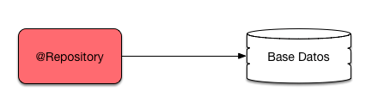
Estereotipos

Slide 6
Estereotipos
@Service : Este estereotipo se encarga de gestionar las operaciones de negocio más importantes a nivel de la aplicación y aglutina llamadas a varios repositorios de forma simultánea. Su tarea fundamental es la de agregador implementa el patrón fachada y aglutina varios repositorios y llamadas a otros servicios.

Slide 7
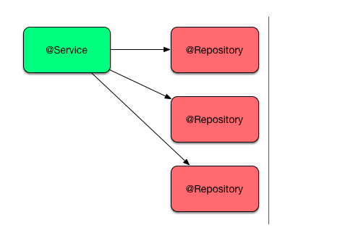
Estereotipos

Slide 8
Estereotipos
@Controller : El último de los estereotipos que es el que realiza las tareas de controlador y gestión de la comunicación entre el usuario y el aplicativo. Para ello se apoya habitualmente en algún motor de plantillas o librería de etiquetas que facilitan la creación de páginas.

Slide 9
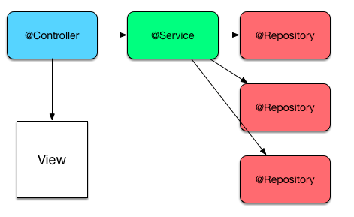
Estereotipos

Slide 10
@Configuration y @Bean
La anotación @Configuration indica que la clase sobre la que se encuentra aplicada debe ser usada como parte de la configuración de Spring.
La anotación @Bean indica que el elemento sobre el que se encuentra aplicada define un bean.

Slide 11
@ImportResource
Esta anotación permite especificar el nombre de un archivo (recurso):
@Configuration
@ImportResource("classpath:beans.xml")
public class AppConfig {
...

Slide 12
@Scope
Esta anotación permite especificar el tipo de un bean. Es decir, el alcance de su definición
@Bean
@Scope("prototype")
public Coche cocheBean() {

Slide 13
Otras anotaciones
@PreConstruct
@PostConstruct
@preDestroy
@PropertySource y @Value

